Slide 1


Ảnh hưởng của ứng dụng
rèn luyện nhận thức BrainTrain
đối với bệnh nhân suy giảm nhận thức nhẹ (MCI)
và áp dụng mô hình ai để dự đoán hiệu quả can thiệp
Chủ nhiệm đề tài: TS. Hà Thị Thanh Hương
Đồng chủ nhiệm đề tài: ThS. BS. Hoàng Tiến Trọng Nghĩa

Slide 2


ĐƠN VỊ THAM GIA VÀ KINH PHÍ
Đơn vị hợp tác:
Phòng thí nghiệm Brain Health Lab, Khoa Kỹ thuật Y sinh, Trường Đại học Quốc tế, Đại học Quốc gia TPHCM
Khoa Nội thần kinh, bệnh viện Quân Y 175
Nguồn kinh phí:
Công ty Cổ phần ITR VN
ADAI Lab - Công ty IVS và VHEC

Slide 3
NỘI DUNG
Tổng quan tài liệu
Mục tiêu nghiên cứu
Nội dung và phương pháp nghiên cứu
Y Đức
Tính ứng dụng
Năng lực nhóm nghiên cứu
Kế hoạch thực hiện

Slide 4
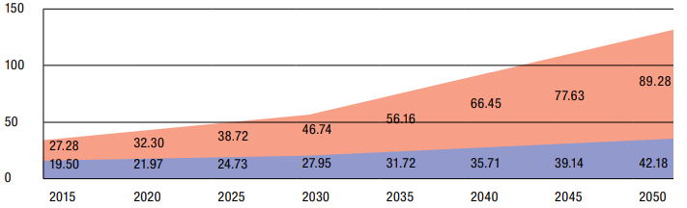
TỔNG QUAN TÀI LIỆU
Tình hình Alzheimer thế giới
Nước thu nhập thấp
Nước thu nhập cao
Nguồn: Dementia statistics| Alzheimer's Disease International (ADI)
Số lượng người mắc bệnh Alzheimer ngày càng tăng ở các quốc gia thu nhập trung bình thấp

Slide 5
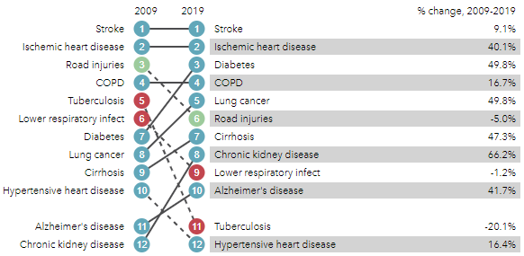
TỔNG QUAN TÀI LIỆU
Tình hình Alzheimer ở Việt Nam
Từ năm 2009 - 2019, bệnh Alzheimer đã chuyển từ vị trí thứ 11 lên 10 trong các nguyên nhân gây tử vong hàng đầu ở Việt Nam, tăng 41.7%
Nguồn: Vietnam | Institute for Health Metrics and Evaluation (healthdata.org)

Slide 6
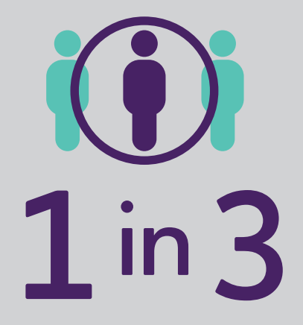
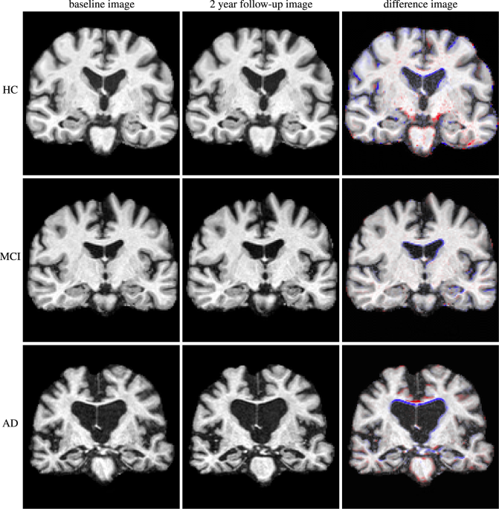
TỔNG QUAN TÀI LIỆU
Giai đoạn Suy giảm nhận thức nhẹ (Mild Cognitive Impairment – MCI)
Cứ 3 người lớn tuổi sẽ có 1 người tử vong vì sa sút trí tuệ
Cấu trúc não chưa thay đổi nhiều ở giai đoạn MCI
🡺 Đây là giai đoạn duy nhất có thể can thiệp
Cần can thiệp nhận thức ở giai đoạn sớm

Slide 7
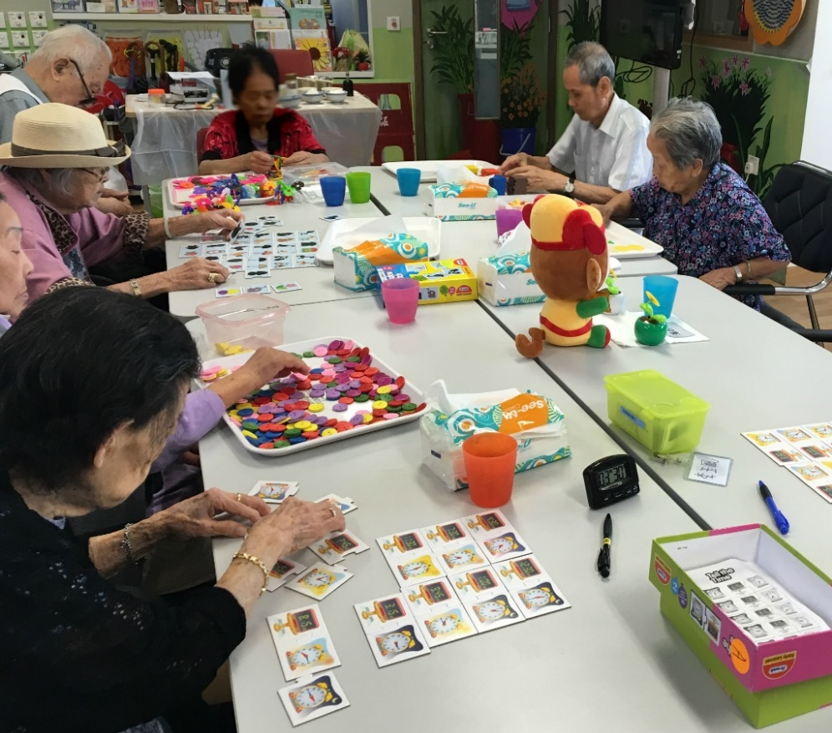
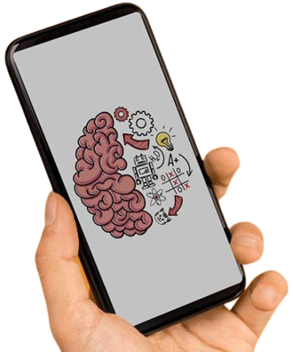
TỔNG QUAN TÀI LIỆU
Hoạt động rèn luyện nhận thức
Ứng dụng chứa các hoạt động rèn luyện nhận thức
🡺 Bệnh nhân có thể tự rèn luyện mọi lúc mọi nơi và chia sẻ kết quả đến bác sĩ

Slide 8
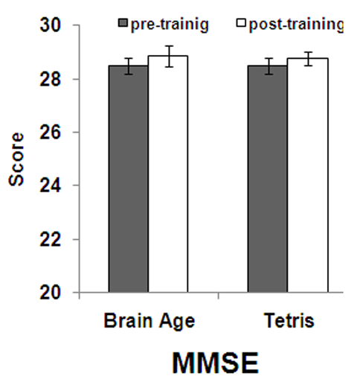
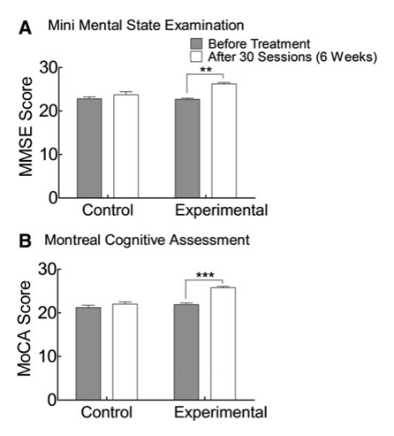
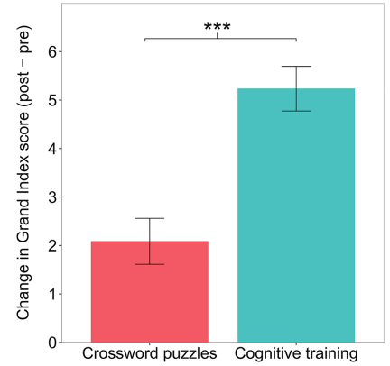
TỔNG QUAN TÀI LIỆU
Kết quả nghiên cứu về trò chơi nhận thức thử nghiệm trên người lớn tuổi khỏe mạnh
Nouchi, Rui, et al. (2012)
Khan, NiaziImran, et al. (2019)
Hardy, Joseph L., et al. (2015)
Điểm số nhận thức được cải thiện sau khi can thiệp bằng trò chơi nhận thức

Slide 9
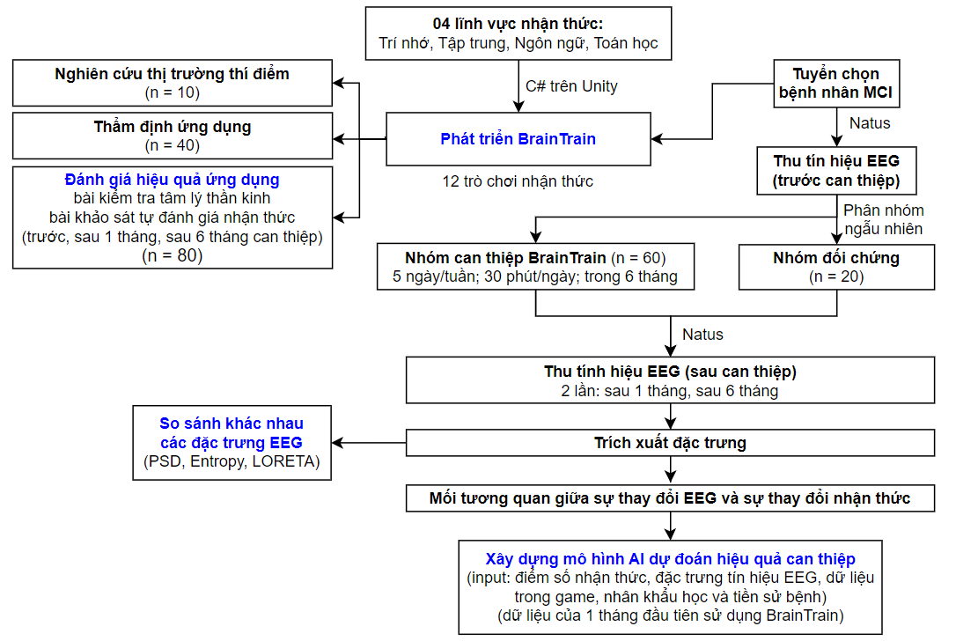
MỤC TIÊU NGHIÊN CỨU
Thiết kế và tối ưu hóa 12 trò chơi nhận thức cho bệnh nhân MCI, nhắm đến 4 lĩnh vực nhận thức: Trí nhớ, Tập trung, Ngôn ngữ, và Toán học.
Đánh giá hiệu quả ứng dụng trên 80 bệnh nhân MCI của 02 nhóm: nhóm đối chứng và nhóm can thiệp bằng các bài kiểm tra tâm lý thần kinh và bài khảo sát tự đánh giá nhận thức.
So sánh khác nhau của các đặc trưng EEG trước và sau can thiệp giữa 02 nhóm (PSD, Entropy, và LORETA).
Xây dựng mô hình AI dự đoán hiệu quả can thiệp bằng cách sử dụng đặc trưng EEG, điểm số nhận thức, dữ liệu chơi game làm đầu vào (input).

Slide 10
PHƯƠNG PHÁP NGHIÊN CỨU
Mục tiêu 1A: Thiết kế và tối ưu hóa nội dung các trò chơi nhận thức của BrainTrain
Brain Train nhắm tới 04 chức năng nhận thức bệnh nhân MCI bị ảnh hưởng nhiều nhất
Mỗi chức năng nhận thức gồm 2 đến 3 trò chơi
TRÍ NHỚ
Trí nhớ ngắn hạn
TẬP TRUNG
Chú ý có chọn lọc
Chú ý khi bị phân tâm
NGÔN NGỮ
Nhớ lại từ
TOÁN HỌC
Ước tính số

Slide 11
PHƯƠNG PHÁP NGHIÊN CỨU
Mục tiêu 1A: Thiết kế và tối ưu hóa nội dung các trò chơi nhận thức của BrainTrain
Nghiên cứu thị trường thí điểm
(n = 10)
Tối ưu hóa BrainTrain
Thẩm định ứng dụng
(n = 40)
Thử nghiệm ứng dụng trên người cao tuổi MCI để khảo sát ý kiến phản hồi người dùng
Đánh giá (điểm 1 - 10) cho từng trò chơi của mỗi lĩnh vực:
(1) Giao diện, (2) Độ dễ sử dụng, (3) Độ thú vị,
(4) Có cải thiện nhận thức không?, (5) Góp ý khác
Tiếp tục sử dụng trong tương lai?
Sẵn sàng trả phí bao nhiêu mỗi tháng để mở khóa tất cả tính năng của app?

Slide 12
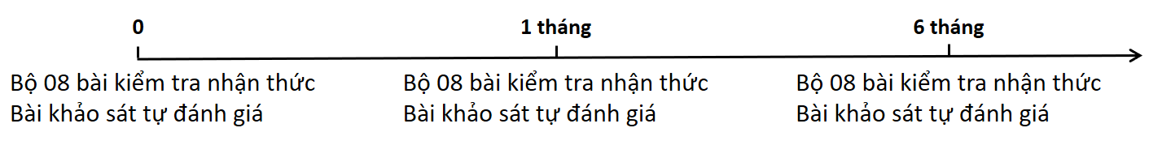
PHƯƠNG PHÁP NGHIÊN CỨU
Mục tiêu 1B: Đánh giá hiệu quả của ứng dụng BrainTrain
Tuyển dụng bệnh nhân MCI
Bệnh nhân MCI trên 60 tuổi: n = 80
Được chia ngẫu nhiên thành 02 nhóm:
Nhóm đối chứng (không can thiệp): n = 20
Nhóm can thiệp bằng BrainTrain: n = 60 (30 phút/ngày, 5 ngày/tuần)
Địa điểm thu dữ liệu: Bệnh viện Quân Y 175
So sánh điểm số nhận thức trước và sau can thiệp
Sự thay đổi điểm số nhận thức sẽ cho thấy hiệu quả can thiệp của ứng dụng

Slide 13
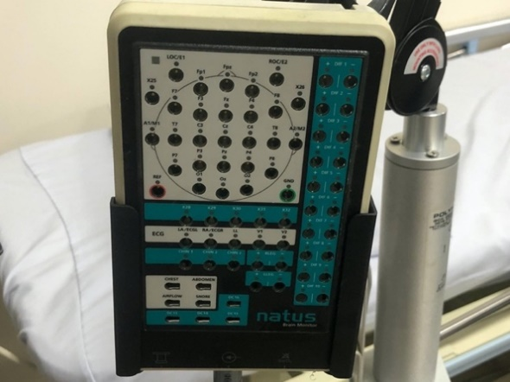
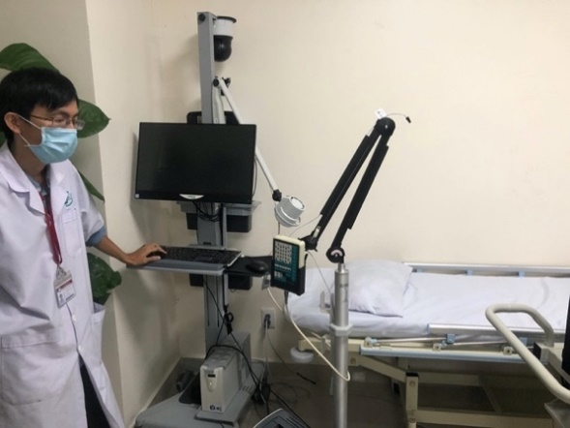
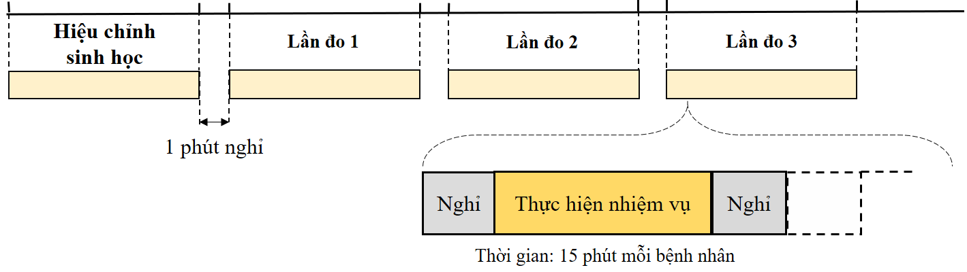
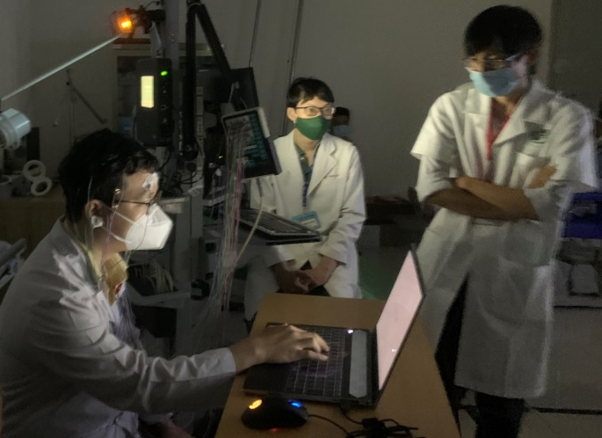
PHƯƠNG PHÁP NGHIÊN CỨU
Mục tiêu 2: So sánh sự khác nhau của các đặc trưng EEG
Quy trình thu nhận dữ liệu EEG
Thời điểm: trước, sau 1 tháng, sau 6 tháng can thiệp
Công cụ mô phỏng thí nghiệm: phần mềm PsychoPy
Hệ thống đo EEG Natus ở bệnh viện Quân Y 175

Slide 14
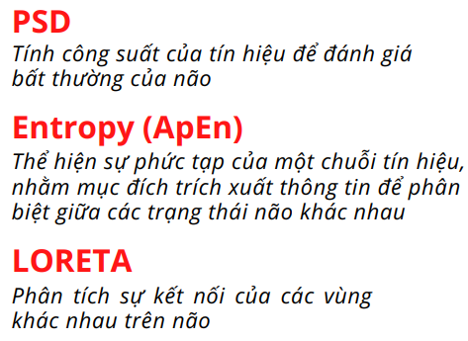
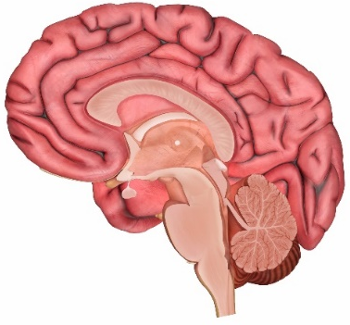
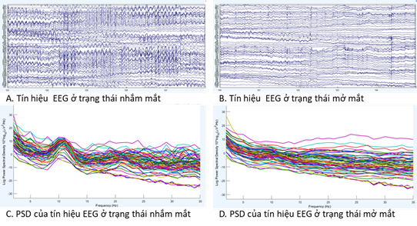
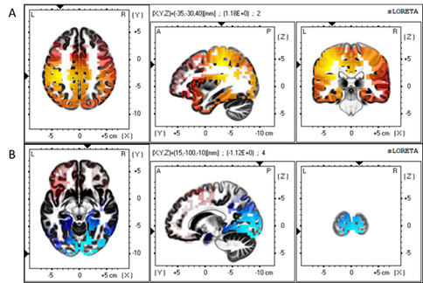
PHƯƠNG PHÁP NGHIÊN CỨU
Mục tiêu 2: So sánh sự khác nhau của các đặc trưng EEG
Tín hiệu EEG
Tiền xử lý
Trích xuất đặc trưng
Lựa chọn đặc trưng
Giải thích cơ chế trò chơi nhận thức
Mối tương quan giữa rèn luyện nhận thức và cải thiện nhận thức

Slide 15
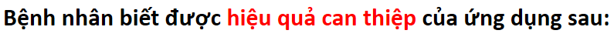
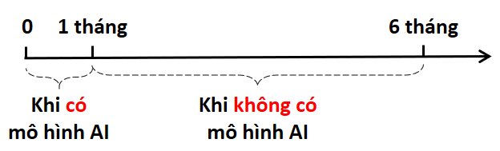
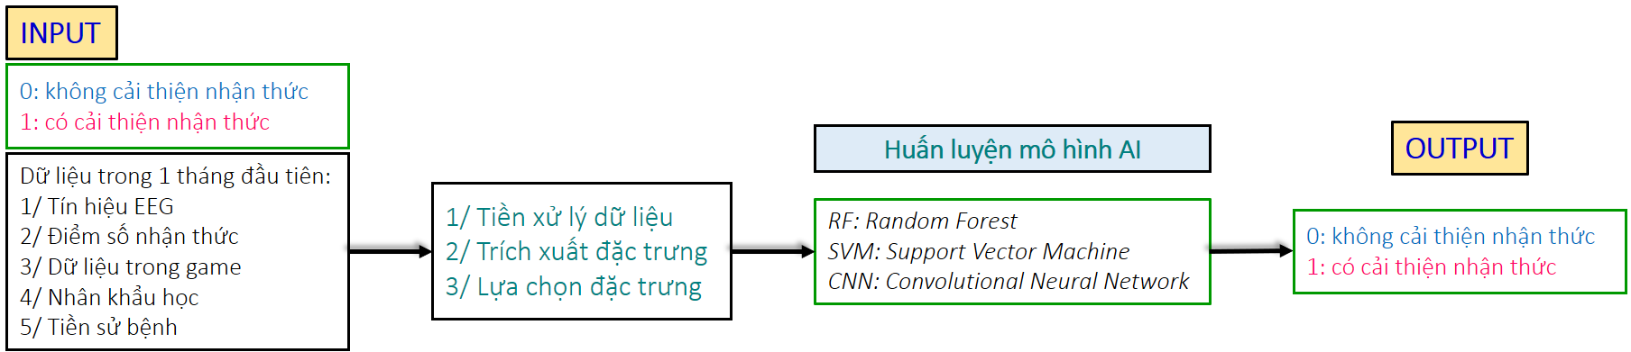
PHƯƠNG PHÁP NGHIÊN CỨU
Mục tiêu 3: Xây dựng mô hình AI dự đoán hiệu quả can thiệp
Giúp bác sĩ và bệnh nhân tiết kiệm thời gian để tìm được can thiệp hợp lý trong thời gian vàng của bệnh
Giúp bệnh nhân an tâm và tin tưởng vào hiệu quả của BrainTrain

Slide 16
Y ĐỨC
Đối tượng tham gia nghiên cứu
Tiêu chuẩn lựa chọn
Bệnh nhân MCI: Thỏa tiêu chuẩn của National Institute on Aging and the Alzheimer’s Association (NIA-AA 2011) bao gồm sử dụng các bài kiểm tra chức năng nhận thức phổ biến hiện nay, ví dụ: Wechsler Memory Scale-Revised (WMS-R) Logical Memory I/II (trí nhớ), Trail Making Test và Digit Symbol Substitution - Wechsler Adult Intelligent Scale-Revised (WAIS-R) (tập trung - chức năng điều hành), Boston Naming Test (ngôn ngữ), Block Design và Picture Completion Tests (kỹ năng thị giác không gian) Trình độ học vấn 9/12 Đồng ý tham gia nghiên cứu
Tiêu chuẩn loại trừ
Điều trị bằng thuốc ức chế cholinesterase hoặc các loại thuốc khác có thể ảnh hưởng đến hoạt động nhận thức Mắc bất kỳ bệnh nào ảnh hưởng đến hệ thần kinh trung ương (đa xơ cứng - Multiple Sclerosis, Parkinson, đột quỵ, …) Nghiện rượu Mất hoặc giảm thính lực Có vấn đề về thị lực cản trở việc sử dụng ứng dụng Không đồng ý tham gia nghiên cứu

Slide 17
Y ĐỨC
Đạo đức nghiên cứu
Chỉ tuyển chọn bệnh nhân tự nguyện tham gia nghiên cứu
Bệnh nhân có quyền tự quyết định tham gia và rút lui ở bất kỳ thời điểm nào
Đảm bảo tính bảo mật, không ghi họ tên người tham gia trong các báo cáo
Mô tả rõ các quy trình, lợi ích,và rủi ro cho người tham gia khi nhận bảng xác nhận tham gia
Các thông tin bí mật, riêng tư của người tham gia nghiên cứu được đảm bảo, các số liệu và kết quả nghiên cứu chỉ phục vụ cho mục đích khoa học

Slide 18
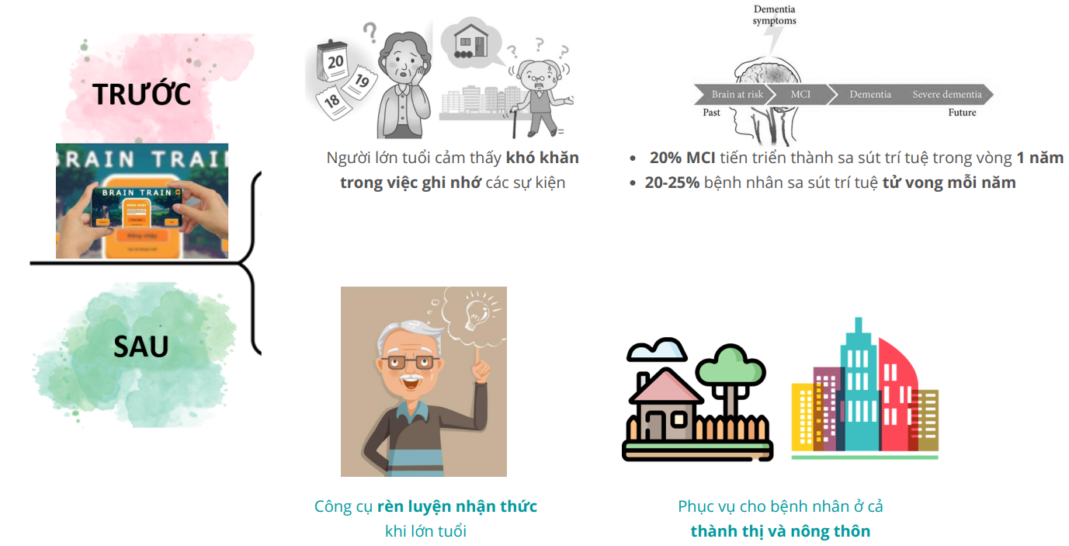
TÍNH KHẢ THI – KHẢ NĂNG ỨNG DỤNG

Slide 19
TÍNH KHẢ THI – KHẢ NĂNG ỨNG DỤNG

Slide 20
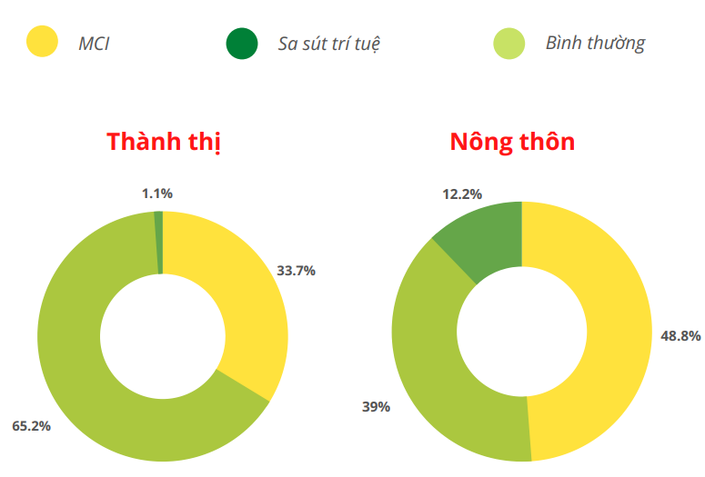
TÍNH KHẢ THI – KHẢ NĂNG ỨNG DỤNG
Nguyen Truc-Quynh, Ha Thi Thanh Huong - Manuscript submitted

Slide 21
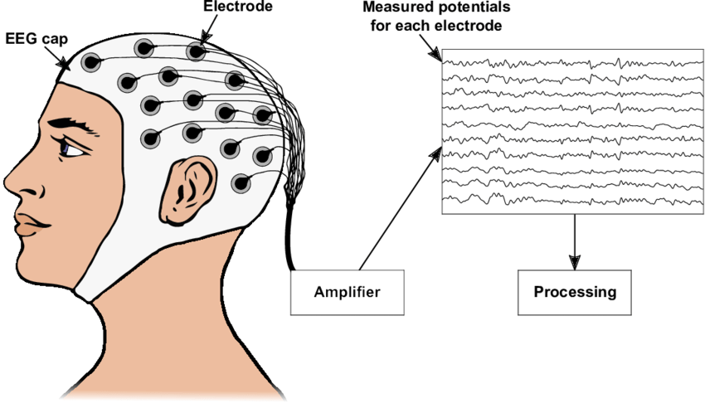
TÍNH KHẢ THI – KHẢ NĂNG ỨNG DỤNG
Giải thích cơ chế của trò chơi nhận thức
Mối tương quan giữa rèn luyện nhận thức và cải thiện nhận thức
Cung cấp cơ sở dữ liệu cho các nghiên cứu chuyên sâu ở trong và ngoài nước

Slide 22

TÍNH KHẢ THI – KHẢ NĂNG ỨNG DỤNG
Tiết kiệm thời gian và chi phí cho bệnh nhân
Áp dụng tại các bệnh viện, trung tâm sa sút trí tuệ, sở y tế ở đa vùng miền để hỗ trợ bác sĩ trong việc can thiệp cho bệnh nhân
Thúc đẩy các bác sĩ trẻ về lại nông thôn để sử dụng công nghệ để can thiệp cho bệnh nhân tại địa phương
Giải thích cơ chế của trò chơi nhận thức
Mối tương quan giữa rèn luyện nhận thức và cải thiện nhận thức
Cung cấp cơ sở dữ liệu cho các nghiên cứu chuyên sâu ở trong và ngoài nước

Slide 23
NĂNG LỰC NHÓM NGHIÊN CỨU
TT | Họ và tên, học hàm, học vị | Tổ chức công tác
1 | TS. Hà Thị Thanh Hương | Trường Đại học Quốc tế ĐHQG TPHCM
2 | ThS. BS. Hoàng Tiến Trọng Nghĩa | Bệnh viện Quân Y 175
3 | TS. BS. Trần Công Thắng | Đại học Y Dược
4 | BS. CKII Tống Mai Trang | Bệnh viện Đai học Y Dược
5 | BS. CKI Hoàng Châu Bảo Đính | Trường Đại học Y khoa Phạm Ngọc Thạch
6 | ThS. BS. Đoàn Văn Anh Vũ | Bệnh viện Quân Y 175
7 | ThS. BS. Nguyễn Ngọc Lương | Bệnh viện Quân Y 175

Slide 24
NĂNG LỰC NHÓM NGHIÊN CỨU
TT | Họ và tên, học hàm, học vị | Tổ chức công tác
1 | ThS. BS. Huỳnh Đăng Lộc | Bệnh viện Quân Y 175
2 | BS. Lý Minh Đăng | Bệnh viện Quân Y 175
3 | BS. Nguyễn Xuân Diệu | Bệnh viện Quân Y 175
4 | BS. Trần Thị Hoài Thu | Bệnh viện Quân Y 175
5 | CN. Phan Ngọc Minh Thư | Trường Đại học Quốc tế ĐHQG TPHCM
6 | CN. Đỗ Trần Minh Hiệp | Trường Đại học Quốc tế ĐHQG TPHCM
7 | SV. Dương Trung Kiên | Trường Đại học Quốc tế ĐHQG TPHCM

Slide 25
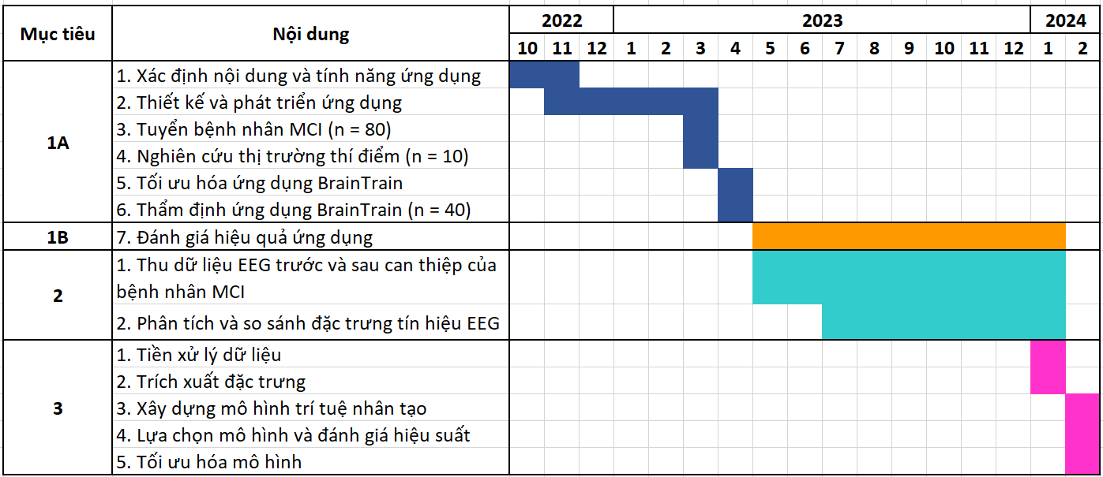
KẾ HOẠCH THỰC HIỆN

Slide 26
TÀI LIỆU THAM KHẢO
Alzheimer’s Association. 2022 Alzheimer’s Disease Facts and Figures. Alzheimers Dement 2022;18.
Chandra, Avinash, George Dervenoulas, and Marios Politis. "Magnetic resonance imaging in Alzheimer’s disease and mild cognitive impairment." Journal of neurology 266.6 (2019): 1293-1302.
Hardy, Joseph L., et al. "Enhancing cognitive abilities with comprehensive training: A large, online, randomized, active-controlled trial." PloS one 10.9 (2015): e0134467.
Gómez-Soria, I., Ferreira, C., Oliván Blazquez, B., Magallón Botaya, R. M., & Calatayud, E. (2021). Short-term memory, attention, and temporal orientation as predictors of the cognitive impairment in older adults: A cross-sectional observational study. Plos one, 16(12), e0261313.
Khan, NiaziImran. "Xbox 360 Kinect cognitive games improve slowness, complexity of EEG, and cognitive functions in subjects with mild cognitive impairment: a randomized control trial." Games for health journal (2019).
Iliadou, Paraskevi, et al. "A comparison of traditional and serious game-based digital markers of cognition in older adults with mild cognitive impairment and healthy controls." Journal of Alzheimer's disease 79.4 (2021): 1747-1759.
Kamel Boulos, M.N., Xbox 360 Kinect exergames for health. Games for Health: Research, Development, and Clinical Applications, 2012. 1(5): p. 326-330.
Vojciechowski, A.S., et al., Effects of exergame training on the health promotion of young adults. Fisioterapia em Movimento, 2017. 30: p. 59-67.
Rodakowski, J., et al., Non-pharmacological interventions for adults with mild cognitive impairment and early stage dementia: An updated scoping review. Molecular aspects of medicine, 2015. 43: p. 38-53.
Faucounau, V., et al., Cognitive intervention programmes on patients affected by Mild Cognitive Impairment: a promising intervention tool for MCI? The journal of nutrition, health & aging, 2010. 14(1): p. 31-35.

Slide 27
TÀI LIỆU THAM KHẢO
Cheng, Y., et al., The effects of multi-domain versus single-domain cognitive training in non-demented older people: a randomized controlled trial. BMC medicine, 2012. 10(1): p. 1-13.
Bonnechère, B., et al., The use of mobile games to assess cognitive function of elderly with and without cognitive impairment. Journal of Alzheimer's Disease, 2018. 64(4): p. 1285-1293.
D'Antonio, J., et al., Cognitive training and neuroplasticity in mild cognitive impairment (COG-IT): protocol for a two-site, blinded, randomised, controlled treatment trial. BMJ open, 2019. 9(8): p. e028536.
Savulich, G., et al., Cognitive training using a novel memory game on an iPad in patients with amnestic mild cognitive impairment (aMCI). International Journal of Neuropsychopharmacology, 2017. 20(8): p. 624-633.
San-Martin, R., et al., A method for diagnosis support of mild cognitive impairment through EEG rhythms source location during working memory tasks. Biomedical Signal Processing and Control, 2021. 66: p. 102499.
Echegoyen, I., et al., Permutation entropy and statistical complexity in mild cognitive impairment and Alzheimer’s disease: An analysis based on frequency bands. Entropy, 2020. 22(1): p. 116.
Şeker, M., et al., Complexity of EEG Dynamics for Early Diagnosis of Alzheimer's Disease Using Permutation Entropy Neuromarker. Computer Methods and Programs in Biomedicine, 2021. 206: p. 106116.
Khazaee, A., et al., Classification of patients with MCI and AD from healthy controls using directed graph measures of resting-state fMRI. Behavioural brain research, 2017. 322: p. 339-350.
Li, F., et al., A robust deep model for improved classification of AD/MCI patients. IEEE journal of biomedical and health informatics, 2015. 19(5): p. 1610-1616.
Zhang, D., et al., Multimodal classification of Alzheimer's disease and mild cognitive impairment. Neuroimage, 2011. 55(3): p. 856-867.

Slide 28


Slide 29
BACKUP SLIDES

